Slide 1
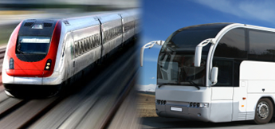
Vývoj dopravní obslužnosti v ČR ve vybraném období
Vysoká škola báňská - Technická univerzita Ostrava Hornicko-geologická fakulta
Institut geoinformatiky
Autor: Bc. Jan Trčka
Vedoucí diplomové práce: doc. Dr. Ing. Jiří Horák

Slide 2
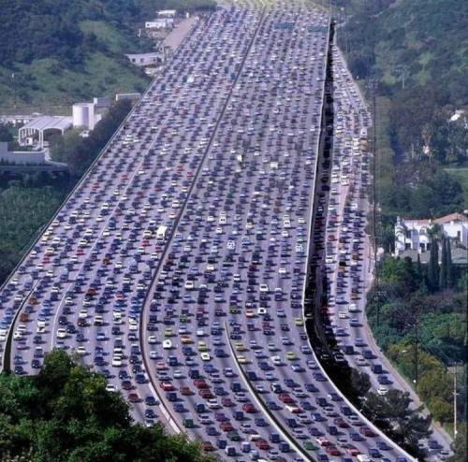
úvod
Doprava svým působením umožňuje překonání bariéry prostoru.
Doprava stále platí za jeden z velmi významných lokalizačních faktorů v regionálním rozvoji.

Slide 3
cíl práce
Cílem práce je posoudit : a) změny možností dojíždění do zaměstnání
b) dopady omezování spojů (regionální dopady)
c) rušení nočních spojů

Slide 4
úkoly práce
Výběr vhodných jízdních řádů, příprava na automatizované zpracování, volba časových intervalů a jiných podmínek.
Zpracování pomocí specializované aplikace, vytvoření rozsáhlých databází.
Analýza možnosti dojíždění do obcí v jednotlivých časových řezech.
Vyhodnocení časového vývoje, interpretace výsledků.
Zpracování resumé ve světovém jazyce.

Slide 5
data
datové soubory jízdních řádů platné v období 2007 až 2011:
Autobusy ČR- v rozsahu všech provozovatelů veř. linkové osobní dopravy v ČR (2007-2011)
Vlaky ČR- v rozsahu úředního vydání jízdního řádu ČD (2007-2011)
Autobusy SR- v rozsahu provozovatelů veřejné linkové dopravy v SR (2007-2008)
Vlaky Evropa- vybrané vlakové spoje evropských provozovatelů železniční dopravy (2007-2008)
MHD vybraných měst ČR (2007-2011)
číselníky obcí pro období 2007-2011 dostupné na stránkách ČSÚ
registr sčítacích obvodů, poskytovatelem je ČSÚ, který data spravuje

Slide 6
parametry vyhledávání
Základní parametry spojení pro sledování dojížďky:
sledovaný den úterý
období 5 let
pro celou ČR
doba cestování 60 minut
počet přestupů 5
kombinace dopravních prostředků vlak, autobus
vyhledávaní spojení mezi obcemi na základě euklidovské vzdálenosti do 100km
na úrovní obcí

Slide 7
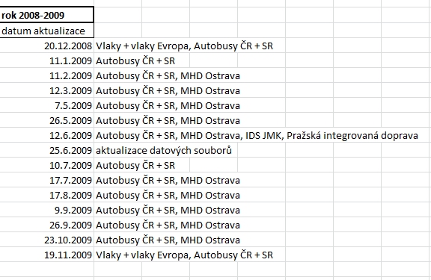
termíny vyhledávání
příklad
počet aktualizací
obsah aktualizace
tvorba časové řady
úterý
komplet
všechny datové soubory
úterý | jízdní řád | rozsah jízdní řád | odpovídající aktualizace | aktualizace obsahuje
9.10.2007 | 2006-2007 | komplet | 23.9.2007 | všechny datové soubory
7.10.2008 | 2007-2008 | komplet | 8.9.2008 | všechny datové soubory
13.10.2009 | 2008-2009 | komplet | 26.9.2009 | Autobusy ČR + SR, MHD Ostrava, všechny datové soubory
12.10.2010 | 2009-2010 | komplet | 14.6.2010 | všechny datové soubory
11.10.2011 | 2010-2011 | komplet | 5.10.2011 | všechny datové soubory
úterý | jízdní řád | rozsah jízdní řád | odpovídající aktualizace | aktualizace obsahuje
9.10.2007 | 2006-2007 | komplet | 23.9.2007 | všechny datové soubory
7.10.2008 | 2007-2008 | komplet | 8.9.2008 | všechny datové soubory
13.10.2009 | 2008-2009 | komplet | 26.9.2009 | všechny datové soubory
12.10.2010 | 2009-2010 | komplet | 14.6.2010 | všechny datové soubory
11.10.2011 | 2010-2011 | komplet | 5.10.2011 | všechny datové soubory

Slide 8
příprava databáze
Před procesem vyhledávání spojení je potřeba připravit vstupní tabulky pro program TRAM:
tabulka obcí České republiky v rozsahu 5 let
aktualizace seznamu obcí ÚIR – ZSJ
přiřazení názvu stanice dle IDOS (název obce)
tabulka kombinace obcí se vzdálenostmi mezi obcemi
vytvoření kombinací obcí na základě euklidovské vzdálenosti do 100km
OD - DO
úterý | jízdní řád | rozsah jízdní řád | odpovídající aktualizace | aktualizace obsahuje
9.10.2007 | 2006-2007 | komplet | 23.9.2007 | všechny datové soubory
7.10.2008 | 2007-2008 | komplet | 8.9.2008 | všechny datové soubory
13.10.2009 | 2008-2009 | komplet | 26.9.2009 | Autobusy ČR + SR, MHD Ostrava, všechny datové soubory
12.10.2010 | 2009-2010 | komplet | 14.6.2010 | všechny datové soubory
11.10.2011 | 2010-2011 | komplet | 5.10.2011 | všechny datové soubory

Slide 9
časové intervaly
analýza časů dříve vypracovaných studií
stanovení časů pro vyhledávání dopravních spojení:
KOD | OdjezdT | PrijezdT | OdjezdZ | PrijezdZ | LimitDoba
6 | 4:30 | 5:45 | 14:15 | 15:30 | 60
8 | 6:30 | 7:45 | 16:15 | 17:30 | 60
9 | 7:30 | 8:45 | 17:15 | 18:30 | 60
14 | 12:30 | 13:45 | 22:15 | 23:30 | 60
22 | 20:30 | 21:45 | 6:15 | 7:30 | 60
8 (8,5) hodinová směna
OdjezdT (odjezd tam) - nejpozdější čas odjezdu ze zastávky
PrijezdT (příjezd tam) - čas příjezdu do cílové stanice

Slide 10
TRAM
hlavní činností je vyhledávat všechna dopravní spojení mezi nástupními a cílovými body
nástupními body mohou být obce, části obcí, nebo zastávky, které aplikace čte z databáze
výsledkem je opět databáze, ve které máme všechna vyhovující spojení a můžeme
ji použít pro další analýzu
Tvorba databáze se skládá ze dvou fází:
fáze vyhledávaní - masivní vyhledávaní dopravních spojení veřejné hromadné dopravy na základě parametrů vyhledávaní
fáze analýzy (agregace dat) - analýza zjištěných dat a přehled o dopravní
obslužnosti vybraných územních celků

Slide 11
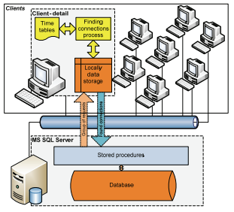
proces vyhledávaní
Import jízdních řádů (vlaky a autobusy) včetně DLL knihovny.
Výběr předpřipravené databáze pro konkrétní rok (seznam obcí, seznam kombinací obcí se vzdálenostmi mezi obcemi).
Automatizovaná kontrola stanic zda názvy odpovídají skutečným zastávkám v IDOS.
Nastavení parametrů vyhledávaní (den, časový interval).
Automatizované vyhledávání probíhalo v pěti etapách.

Slide 12
proces vyhledávaní
Výstup TRAM
DOJEZDY
Název pole | Datový typ | Popis
KODOD | char | kód obce, ze které se spojení hledalo (výchozí obec)
KODDO | char | kód obce, do které se spojení hledalo (cílová obec)
PRIMEKM | integer | přímá (Euklidovská) vzdálenost v km mezi obcemi
VEREJNEKM | integer | vzdálenost v km mezi obcemi s využitím VLD
DOBA6 | integer | doba dojížďky vybraného spojení na 6:00 ve formátu hodiny:minuty
PRESTUP6 | integer | počet přestupů pro vybrané spojení na 6:00
CENA6 | integer | cena (plná) vybraného spojení na 6:00
CENAZ6 | integer | cena zlevněná (zákaznická) vybraného spojení na 6:00
POCET5_6 | integer | počet spojení mezi 5. a 6. hodinou
DOBA8 | integer | doba dojížďky vybraného spojení na 8:00 ve formátu hodiny:minuty
PRESTUP8 | integer | počet přestupů pro vybrané spojení na 8:00
CENA8 | integer | cena (plná) vybraného spojení na 8:00
CENAZ8 | integer | cena zlevněná (zákaznická) vybraného spojení na 8:00
POCET7_8 | integer | počet spojení mezi 7. a 8. hodinou

Slide 13
zpracování
Název pole | Datový typ | Popis
KOD | integer | kód obce, ze které se spojení hledalo (výchozí obec)
NAZEV | string | Název obce
KODOK | string | Kód okresu
NAZOK | string | Název okresu
KN | integer | Kód kraje
SXOB | integer | Souřadnice obce X
SYOB | integer | Souřadnice obce Y
OBCI100 | integer | Počet obcí vzdálených do 100 km přímou vzdáleností (maximální počet obcí, do kterých nebo ze kterých se hledá spojení)
DOBCI6 | integer | Počet obcí, ze kterých lze dojíždět do výchozí obce na 6.hodinu
DOBCI8 | integer | Počet obcí, ze kterých lze dojíždět do výchozí obce na 8.hodinu
DOBCI9 | integer | Počet obcí, ze kterých lze dojíždět do výchozí obce na 9.hodinu
DOBCI14 | integer | Počet obcí, ze kterých lze dojíždět do výchozí obce na 14.hodinu
DOBCI22 | integer | Počet obcí, ze kterých lze dojíždět do výchozí obce na 22.hodinu
DOBCI6Z | integer | Počet obcí, ze kterých lze dojíždět do výchozí obce na 6.hodinu a vrátit se po směně zpět
DOBCI8Z | integer | Počet obcí, ze kterých lze dojíždět do výchozí obce na 8.hodinu a vrátit se po směně zpět
DOBCI9Z | integer | Počet obcí, ze kterých lze dojíždět do výchozí obce na 9.hodinu a vrátit se po směně zpět
DOBCI14Z | integer | Počet obcí, ze kterých lze dojíždět do výchozí obce na 14.hodinu a vrátit se po směně zpět
DOBCI22Z | integer | Počet obcí, ze kterých lze dojíždět do výchozí obce na 22.hodinu a vrátit se po směně zpět
DP_5_6 | integer | Počet spojů, který dojíždí do obce mezi 5. a 6.hodinou
DP_7_8 | integer | Počet spojů, který dojíždí do obce mezi 7. a 8. hodinou
DP_8_9 | integer | Počet spojů, který dojíždí do obce mezi 8. a 9. hodinou
DP_13_14 | integer | Počet spojů, který dojíždí do obce mezi 13. a 14. hodinou
DP_21_22 | integer | Počet spojů, který dojíždí do obce mezi 21. a 22. hodinou
VOBCI6 | integer | Počet obcí, kam lze vyjíždět z výchozí obce na 6.hodinu
VOBCI8 | integer | Počet obcí, kam lze vyjíždět z výchozí obce na 8.hodinu
VOBCI9 | integer | Počet obcí, kam lze vyjíždět z výchozí obce na 9.hodinu
VOBCI14 | integer | Počet obcí, kam lze vyjíždět z výchozí obce na 14.hodinu
VOBCI22 | integer | Počet obcí, kam lze vyjíždět z výchozí obce na 22.hodinu
VOBCI6Z | integer | Počet obcí, kam lze vyjíždět z výchozí obce na 6.hodinu a vrátit se po směně zpět
VOBCI8Z | integer | Počet obcí, kam lze vyjíždět z výchozí obce na 8.hodinu a vrátit se po směně zpět
VOBCI9Z | integer | Počet obcí, kam lze vyjíždět z výchozí obce na 9.hodinu a vrátit se po směně zpět
VOBCI14Z | integer | Počet obcí, kam lze vyjíždět z výchozí obce na 14.hodinu a vrátit se po směně zpět
VOBCI22Z | integer | Počet obcí, kam lze vyjíždět z výchozí obce na 22.hodinu a vrátit se po směně zpět
VP_5_6 | integer | Počet spojů, který vyjíždí z obce mezi 5. a 6.hodinou
VP_7_8 | integer | Počet spojů, který vyjíždí z obce mezi 7. a 8. hodinou
VP_8_9 | integer | Počet spojů, který vyjíždí z obce mezi 8. a 9. hodinou
VP_13_14 | integer | Počet spojů, který vyjíždí z obce mezi 13. a 14. hodinou
VP_21_22 | integer | Počet spojů, který vyjíždí z obce mezi 21. a 22. hodinou
PDO6 | float | Podíl dostupných obcí do 100km na 6.hod. (na úrovni obcí)
PDO8 | float | Podíl dostupných obcí do 100km na 8.hod. (na úrovni obcí)
PDO9 | float | Podíl dostupných obcí do 100km na 9.hod. (na úrovni obcí)
PDO14 | float | Podíl dostupných obcí do 100km na 14.hod. (na úrovni obcí)
PDO22 | float | Podíl dostupných obcí do 100km na 22.hod. (na úrovni obcí)
MNSO6 | integer | Míra nevratnosti spojení na 6.hod. (na úrovni obcí)
MNSO8 | integer | Míra nevratnosti spojení na 8.hod. (na úrovni obcí)
MNSO9 | integer | Míra nevratnosti spojení na 9.hod. (na úrovni obcí)
MNSO14 | integer | Míra nevratnosti spojení na 14.hod. (na úrovni obcí)
MNSO22 | integer | Míra nevratnosti spojení na 22.hod. (na úrovni obcí)

Slide 14
hodnocení
Podíl dostupných obcí z dané obce:
$$PD (hod.) [\%]=\frac{VOBCI (hod.)}{OBCI100}∗100$$
Míra nevratnosti spojení:
$$MNS \left(hod.\right)\left[\%\right]=\frac{VOBCI(hod.)−VOBCIZ(hod.)}{VOBCI(hod.)}∗100$$
Vysvětlivky:
VOBCI - počet obcí, kam lze vyjíždět z výchozí obce na určitou hodinu
VOBCIZ - počet obcí, kam lze vyjíždět z výchozí obce na určitou hodinu a vrátit se po směně zpět
OBCI100 - počet obcí vzdálených do 100km přímou vzdáleností

Slide 15
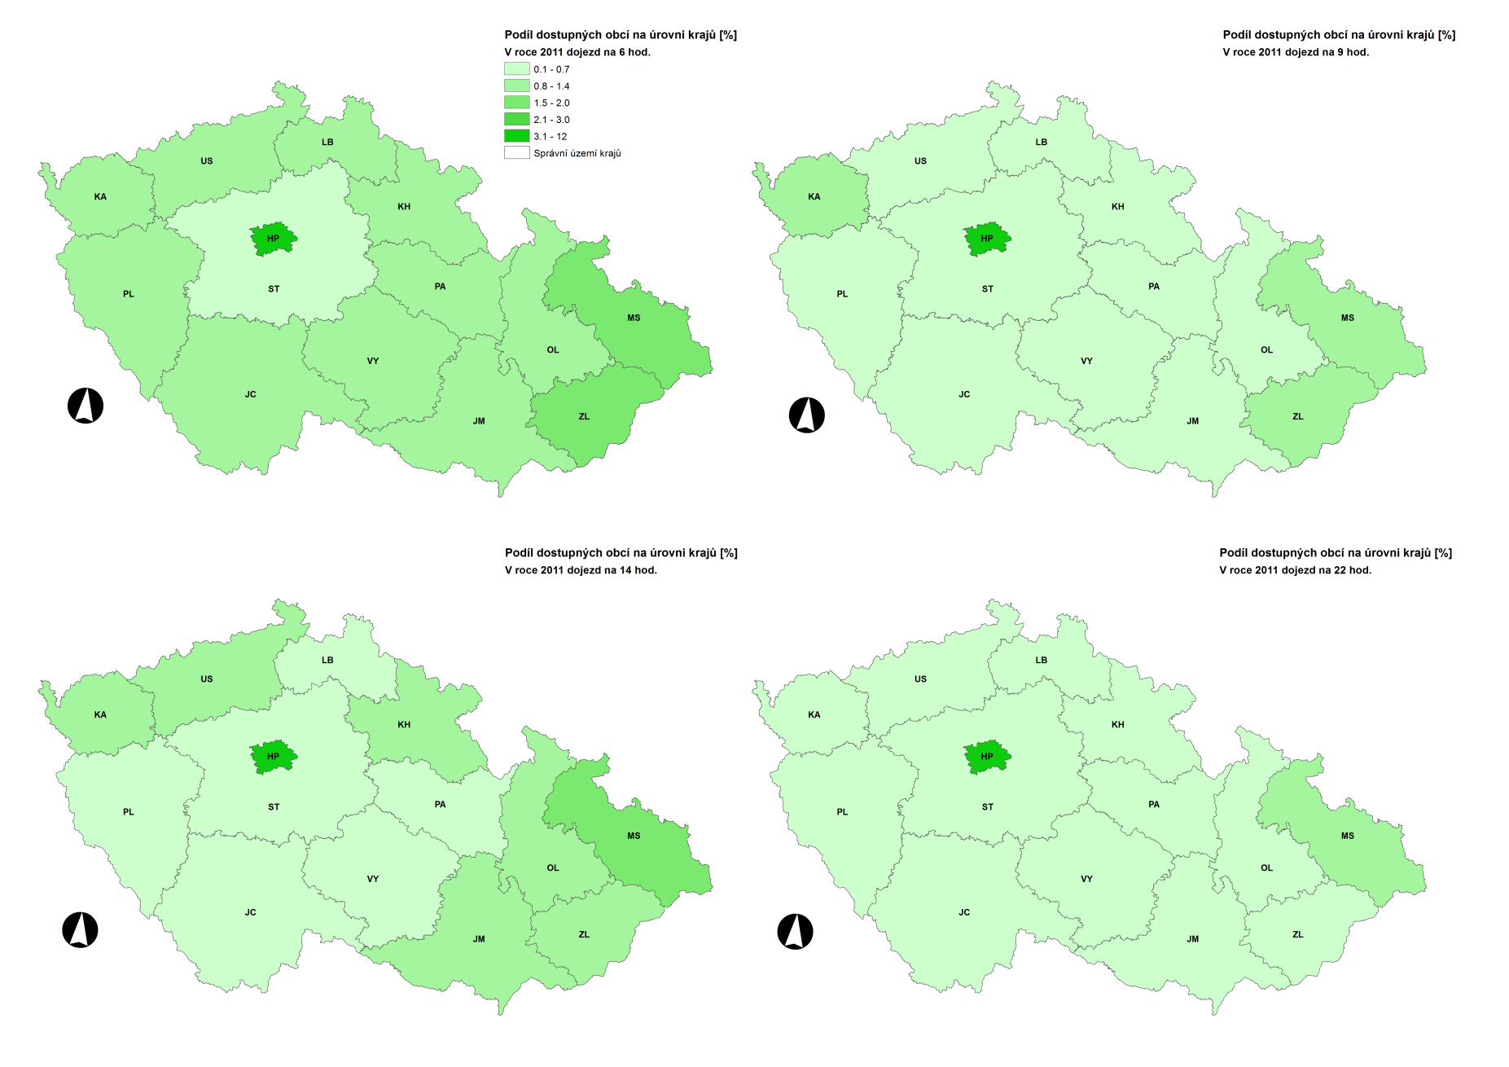
výsledky - kraje

Slide 16
výsledky - kraje

Slide 17
výsledky - kraje

Slide 18
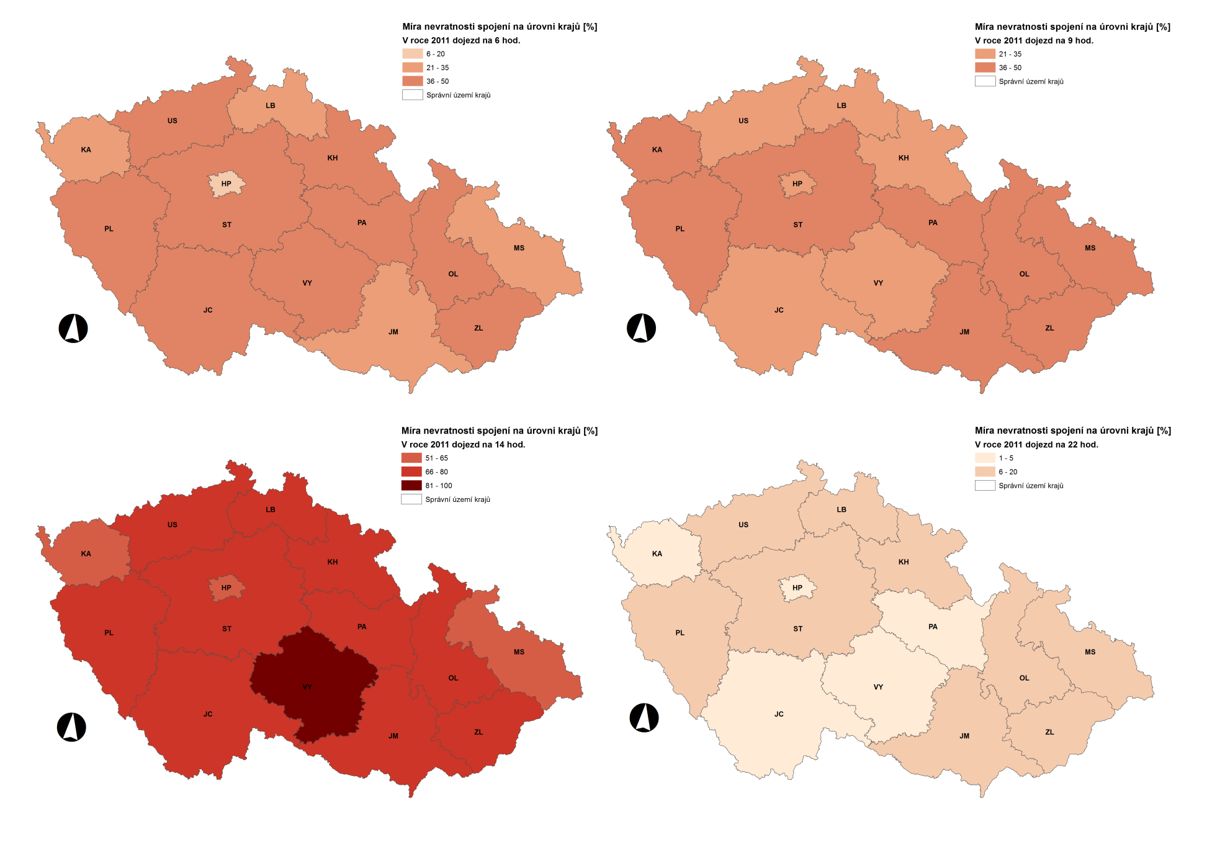
výsledky - kraje

Slide 19
výsledky - kraje

Slide 20
výsledky - kraje

Slide 21
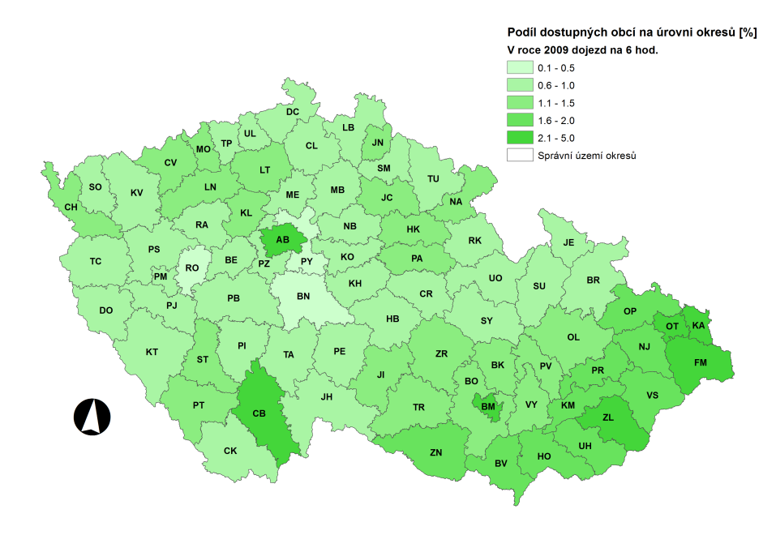
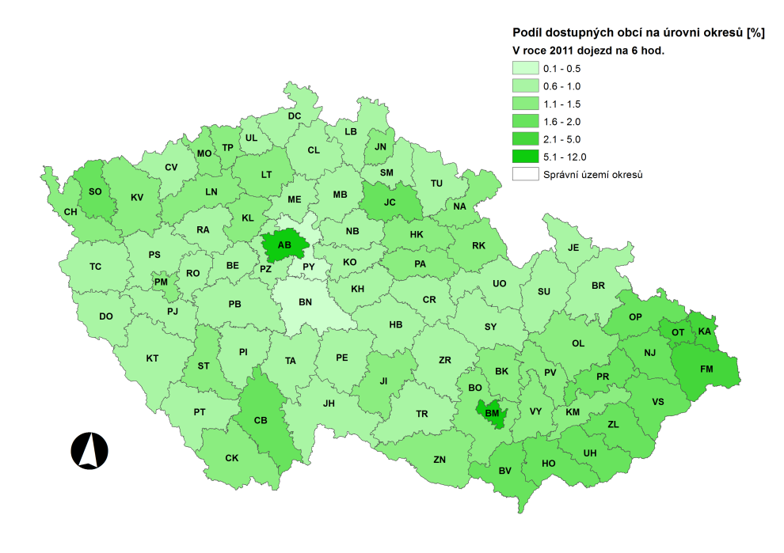
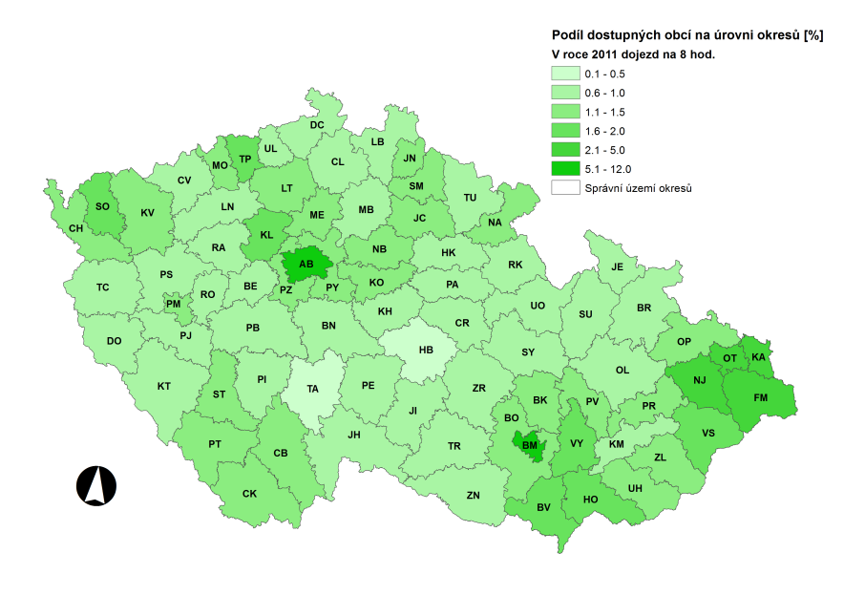
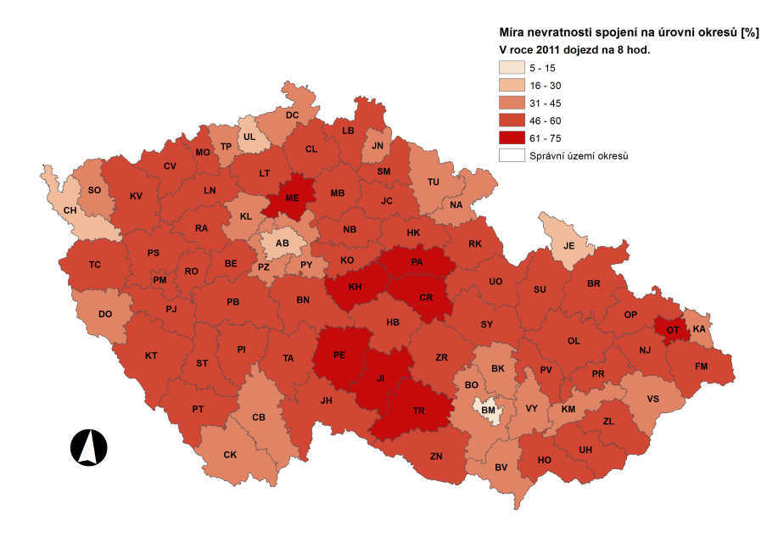
výsledky - okresy

Slide 22
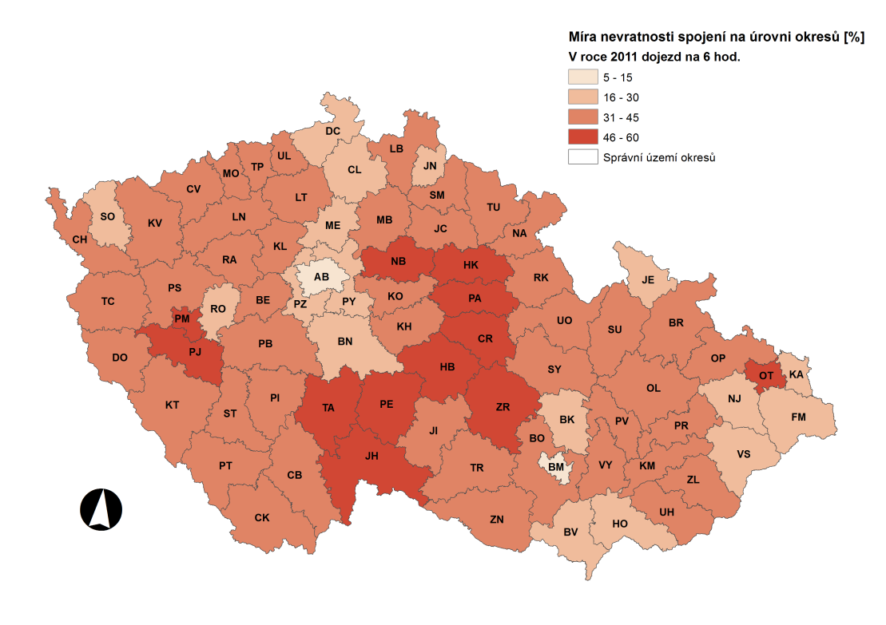
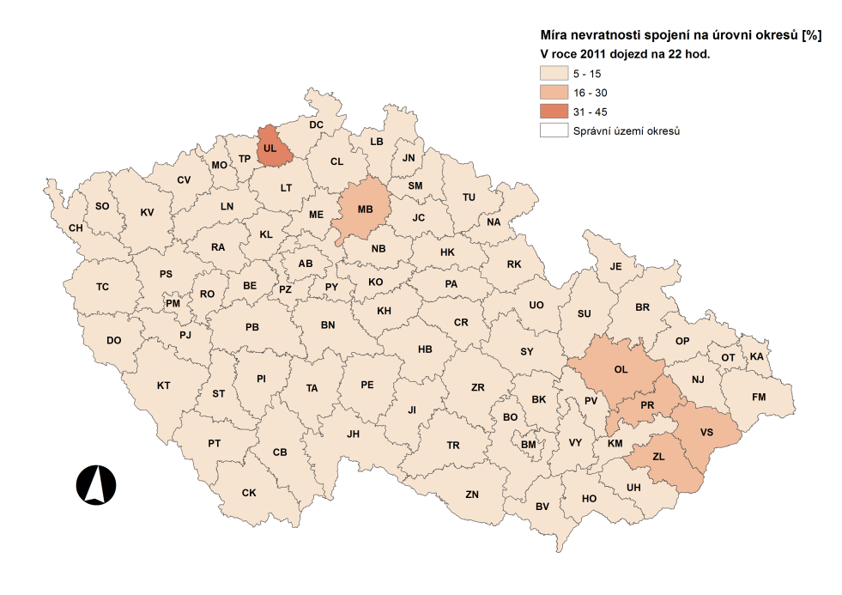
výsledky - okresy

Slide 23
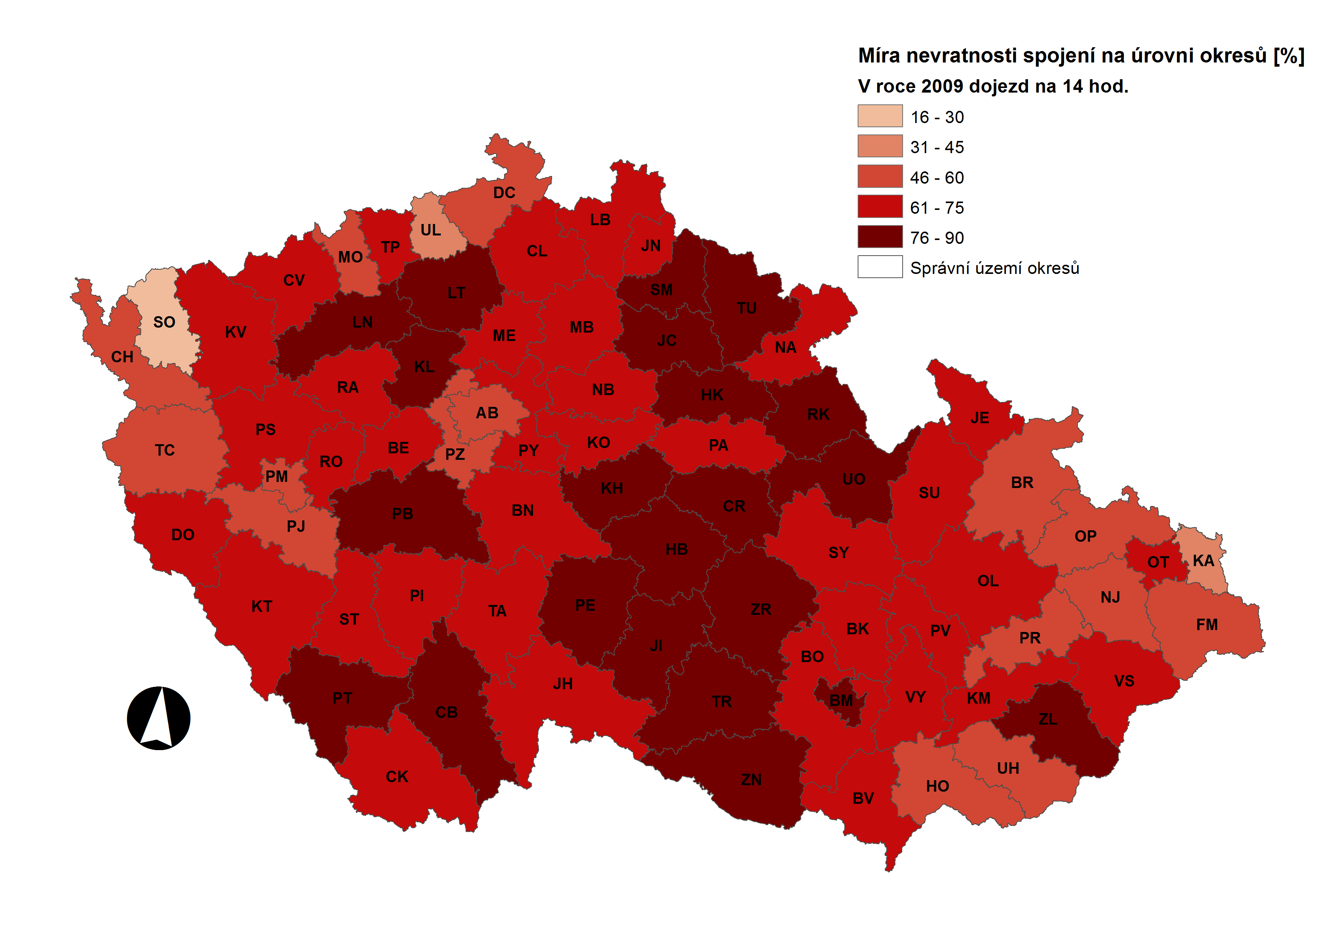
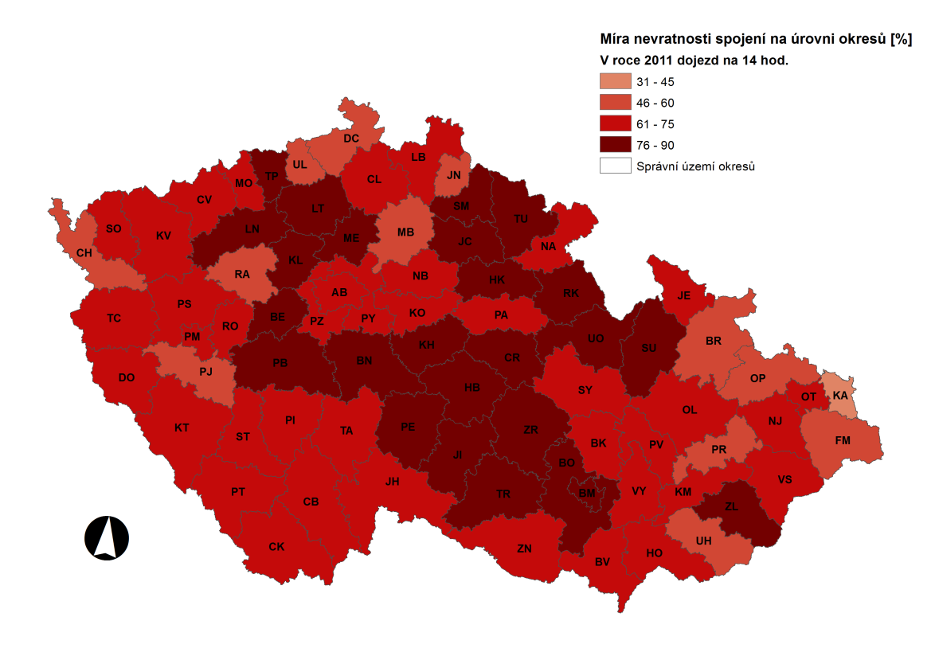
výsledky - okresy

Slide 24
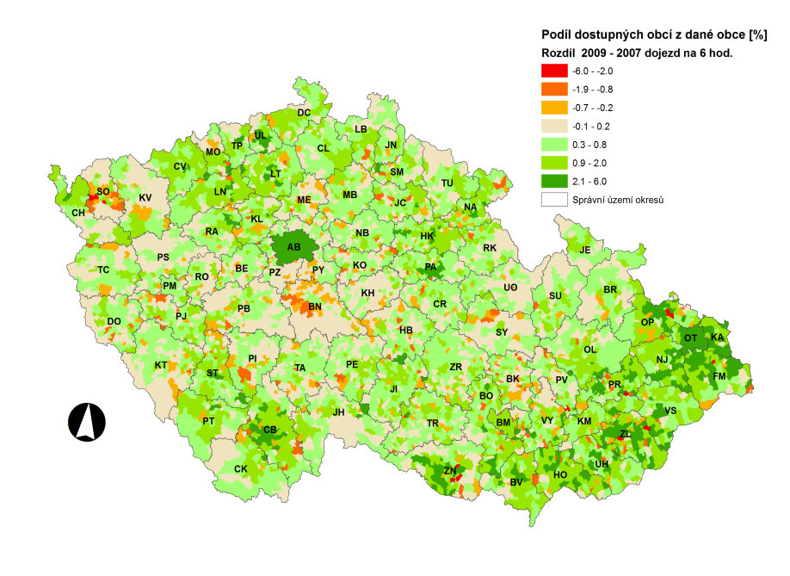
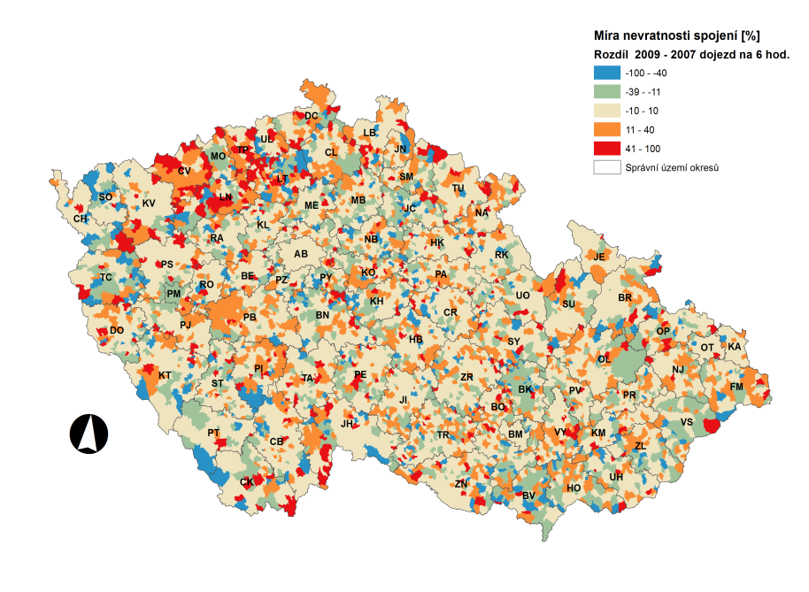
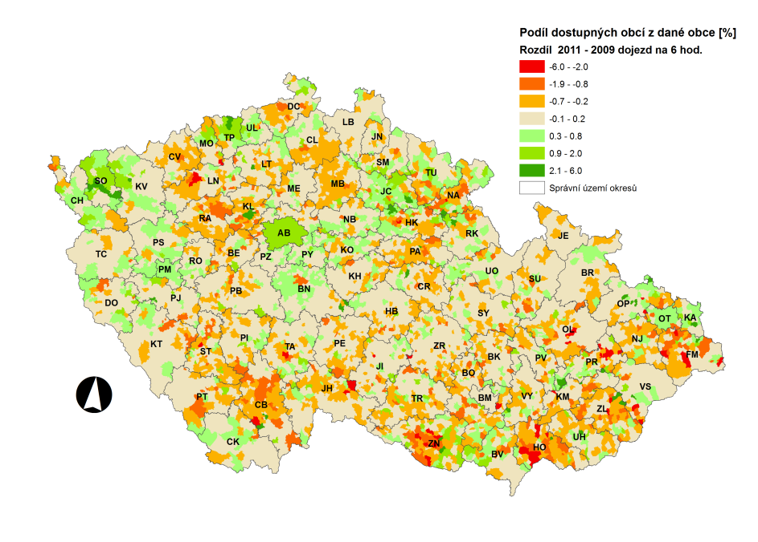
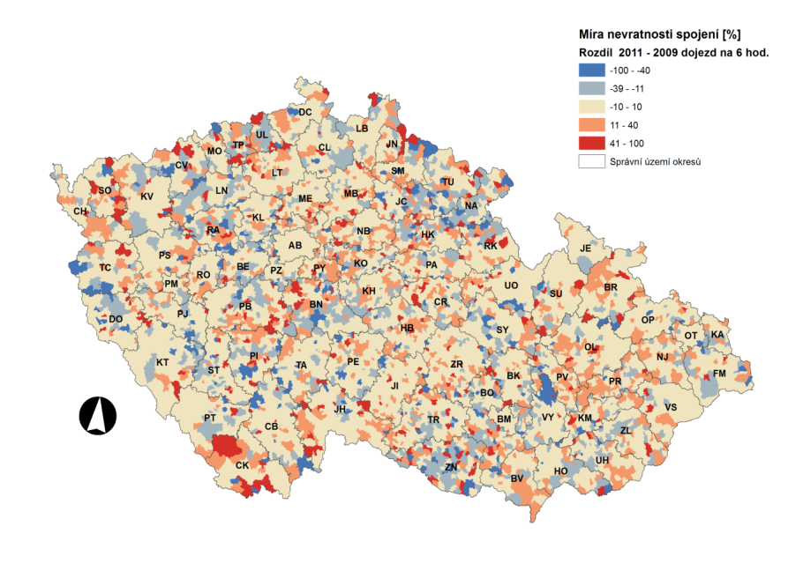
výsledky - obce

Slide 25
závěr
Podíl dostupných obcí v roce 2009 oproti roku 2007 vzrostl až o 78%.
V roce 2010 došlo k poklesu dostupnosti o 13%.
V roce 2011 oproti roku 2010 dostupnost opět narostla a to o 7%.
MNS v roce 2008 narostla o 9 %, oproti roku 2007, tzn. zhoršení situace.
V letech 2009 a 2010 došlo k mírnému zvýšení dostupnosti.
Mezi lety 2008 a 2010, došlo k výraznému zvýšení dostupnosti, až o 77%.
V roce 2011 došlo k poklesu dostupnosti o 5%, oproti roku 2010.
Dopravní dostupnost [%]
rok | cesta tam | tam a zpět
2007 | 0,47 | 0,57
2008 | 0,51 (+) | 0,62 (-)
2009 | 0,84 (+) | 0,38 (+)
2010 | 0,74 (-) | 0,35 (+)
2011 | 0,79 (+) | 0,37 (-)

Slide 26
literatura
české tituly:
Dostupnost zaměstnavatelů v okrese Bruntál (Horák, Horáková, Peňáz, 2004)
Dopravní systém České republiky: efektivita a prostorové dopady(Kraft, Vančura, 2009)
Význam dopravní obslužnosti v rozvoji venkovských oblastí (Marada, Květoň, 2006)
Dopravní hierarchie středisek v Česku: Vztah k organizaci osídlení (Marada, 2003)
Dopravní dostupnost zaměstnavatelů v okrese Jeseník ve vztahu k demografickým ukazatelům (Šeděnková,2004)
zahraniční tituly:
Modelling spatial accessibility to public transport stops in Ljubljana (Modelování prostorové dostupnosti k veřejné dopravě zastávek v Lublani) (Kozina, 2010)
GIS and Transportation: Status and Challenges
(GIS a doprava: statusy a výzvy) (Goodchild, 2000)

Slide 27
Děkuji za pozornost

